Slide 1
Secciones cónicas
Juan David Clavijo Lastra
Grado: 11

Slide 2
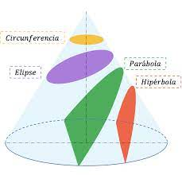
¿Qué son las cónicas?
Se denomina sección cónica a todas las curvas resultantes de las diferentes intersecciones entre un cono y un plano; si dicho plano no pasa por el vértice, se obtienen las cónicas propiamente dichas. Se clasifican en cuatro tipos: elipse, parábola, hipérbola y circunferencia.

Slide 3
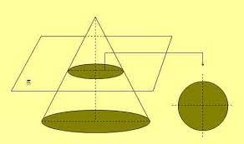
Circunferencia
La circunferencia se genera cuando cortamos un cono con un plano perpendicular al eje de dicho cono. Se podría decir que es un caso particular de elipse en el que el plano tiene mínima inclinación.

Slide 4
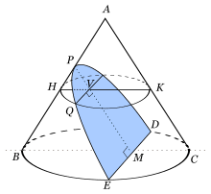
Parábola
En matemáticas, una parábola es la sección cónica de excentricidad igual a 1,​ resultante de cortar un cono recto con un plano cuyo ángulo de inclinación respecto al eje de revolución del cono sea igual al presentado por su generatriz.

Slide 5
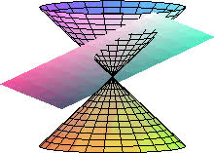
Elipse
Una elipse es una curva plana, simple​ y cerrada con dos ejes de simetría que resulta al cortar la superficie de un cono por un plano oblicuo al eje de simetría con ángulo mayor que el de la generatriz respecto del eje de revolución.

Slide 6
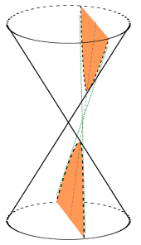
Hiperbola
Una hipérbola es una curva abierta de dos ramas, obtenida cortando un cono recto mediante un plano no necesariamente paralelo al eje de simetría, y con ángulo menor que el de la generatriz respecto del eje de revolución.

Slide 7


